Slide 1
Вопрос 3. Валентность и степень окисления химических элементов

Slide 2
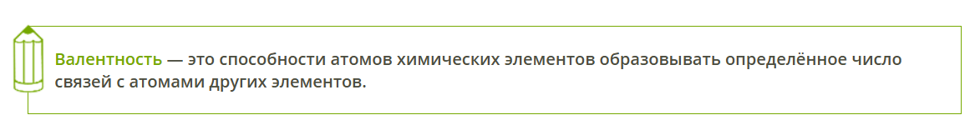
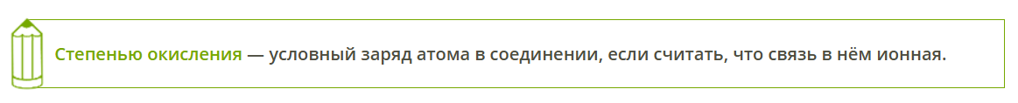

Slide 3
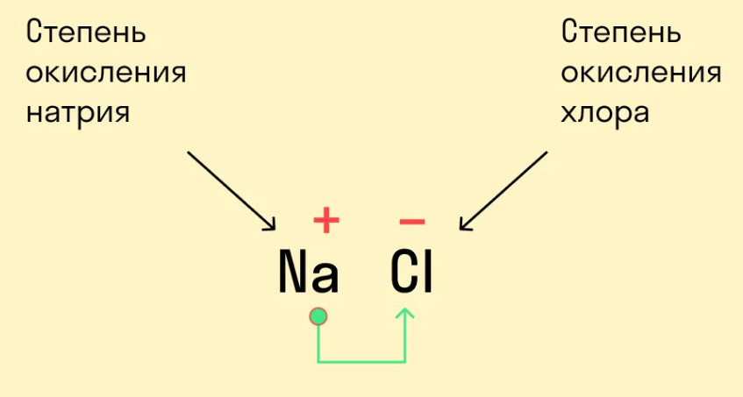

Slide 4
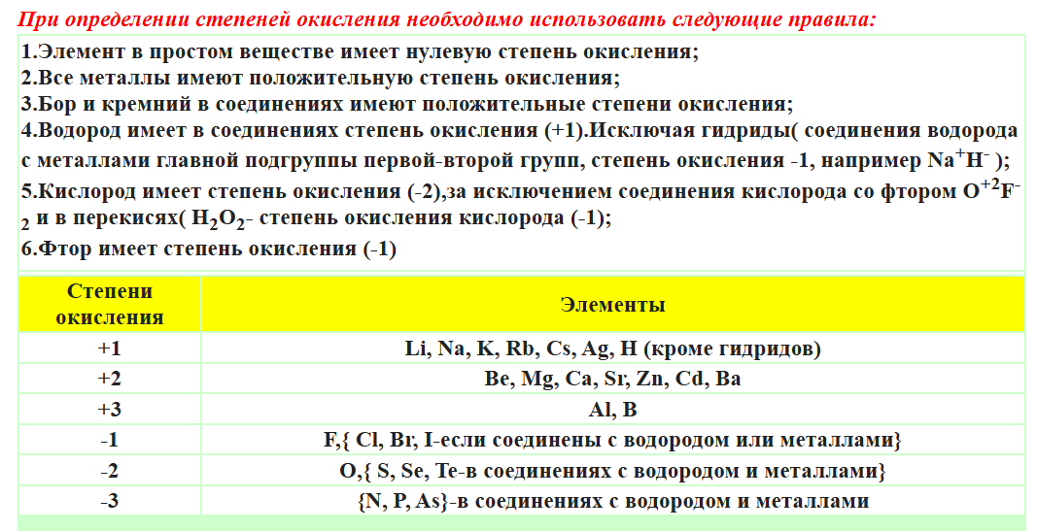

Slide 5
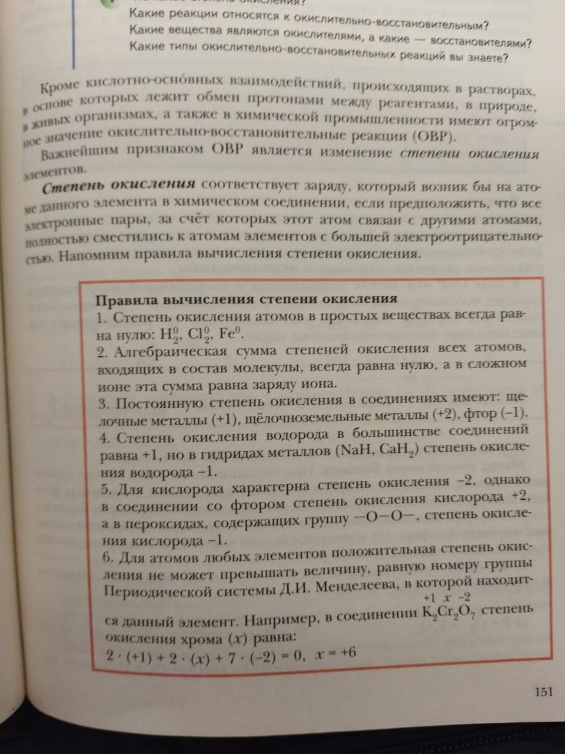

Slide 6
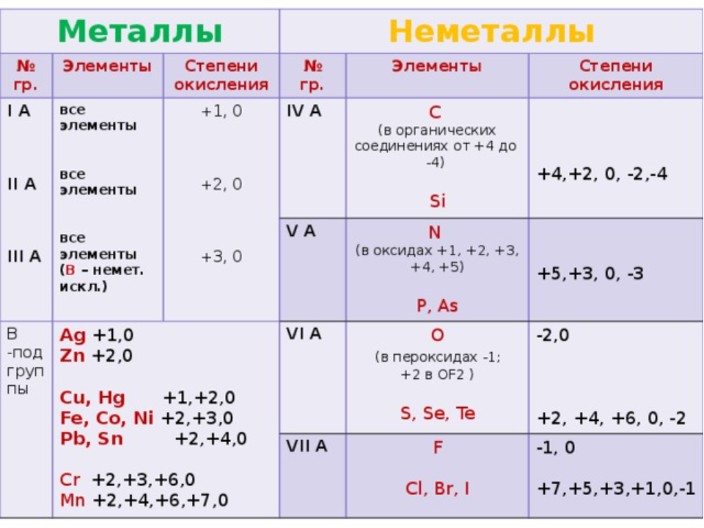

Slide 7
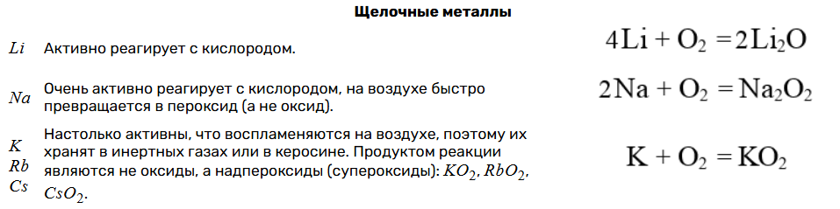
Кислород - степень окисления -1 в пероксидах - например H2O2

Slide 8
Для водорода наиболее характерна степень окисления +1, но в соединениях с металлами (NaH, СаН2 и т. п.), а также в соединениях с менее электроотрицательными кремнием и бором (SiH4, B2H6) его степень окисления равна -1.

Slide 9
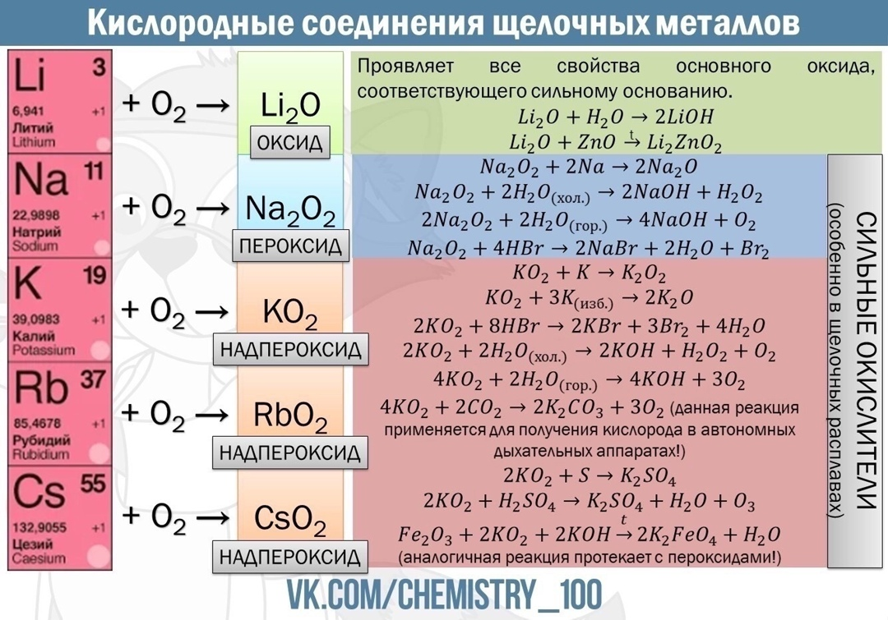

Slide 10
Высшая степень окисления = номеру группы.
Низшая степень окисления для неметаллов=номер группы минус 8 (начиная с 3 периода)
Низшая степень окисления для металлов=0

Slide 11
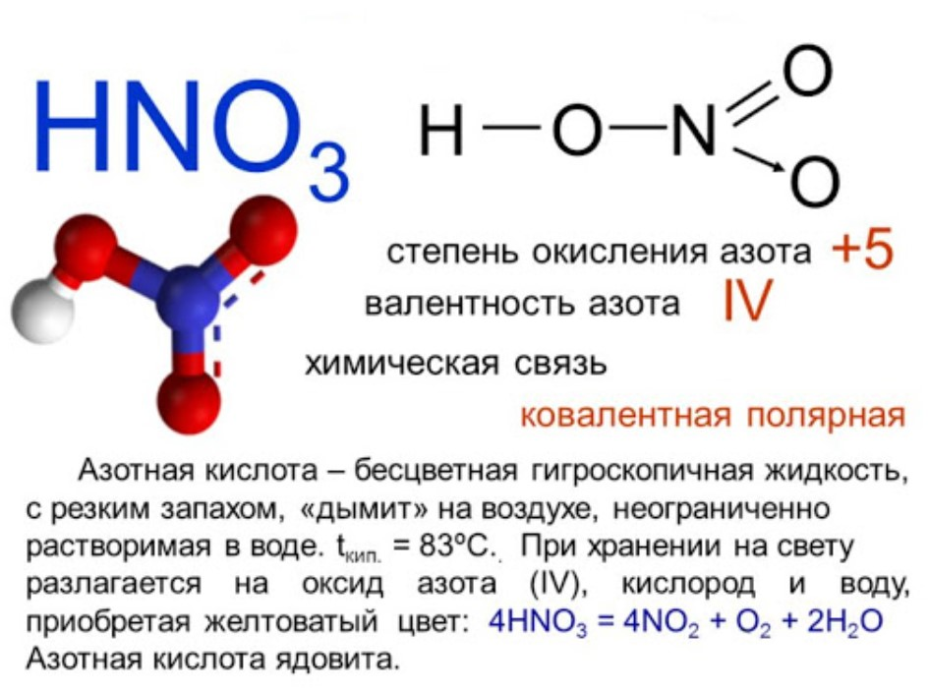

Slide 12
